Slide 1
Бу́рый медведь
ID

Slide 2
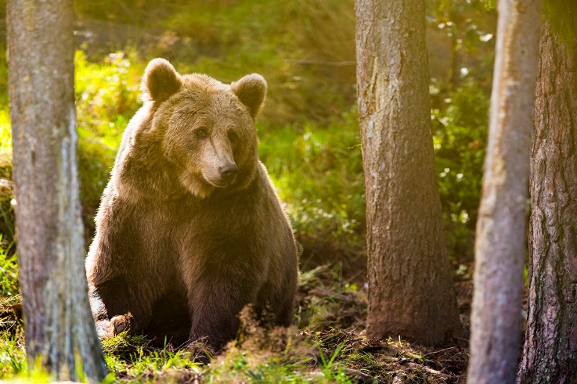
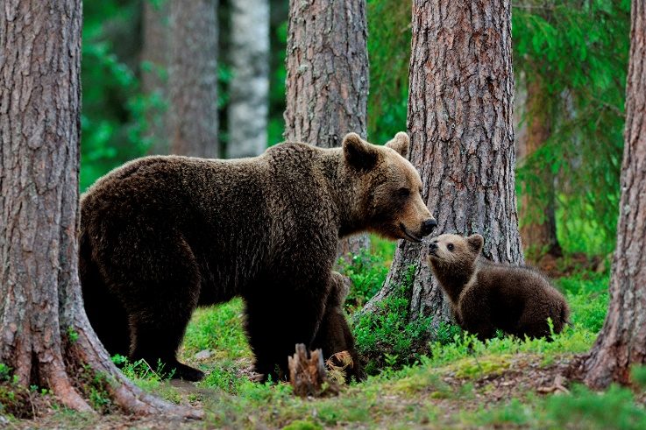
Образ жизни
Бу́рый медведь, или обыкновенный медведь (лат. Ursus arctos) — хищное млекопитающее семейства медвежьих; один из самых крупных наземных хищников.
Сейчас бурый медведь исчез на большей части ареала; в остальных областях малочисленен.
В Азии он распространён от Передней Азии, Палестины, северного Ирака и Ирана до севера Китая и Корейского полуострова.
Ареал бурого медведя в России занимает почти всю лесную зону, за исключением её южных районов. Северная граница ареала совпадает с южной границей тундры.

Slide 3

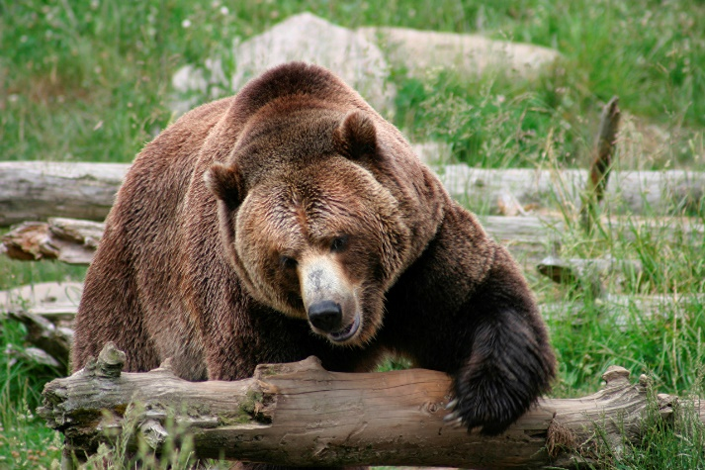
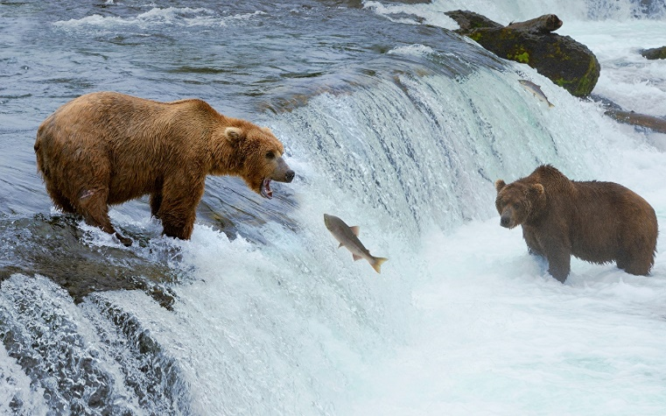
Cреда обитания бурых медведей
Облик бурого медведя типичен для представителя семейства медвежьих. Тело у него мощное, с высокой холкой; голова массивная с небольшими ушами и глазами.
Бурый медведь образует несколько подвидов (географических рас), отличающихся размерами и окраской. Самые крупные бурые медведи в мире водятся на юге Аляски, а в Евразии - в Приморье и на Камчатке.
Линька у бурых медведей происходит один раз в год — начинается весной и до осени, но часто её подразделяют на весеннюю и осеннюю.

